Slide 1
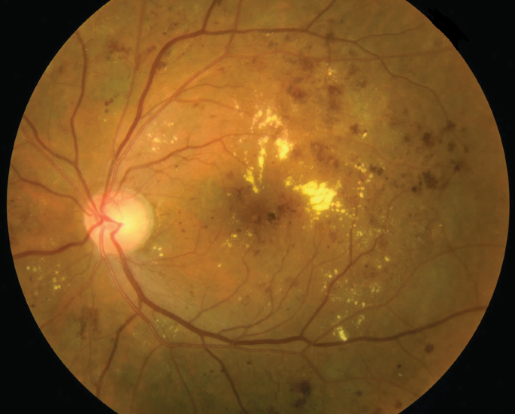


SEGMENTATION OF DIABETIC RETINOPATHY LESIONS
VIZIONARE PLĂCUTĂ!

Slide 2
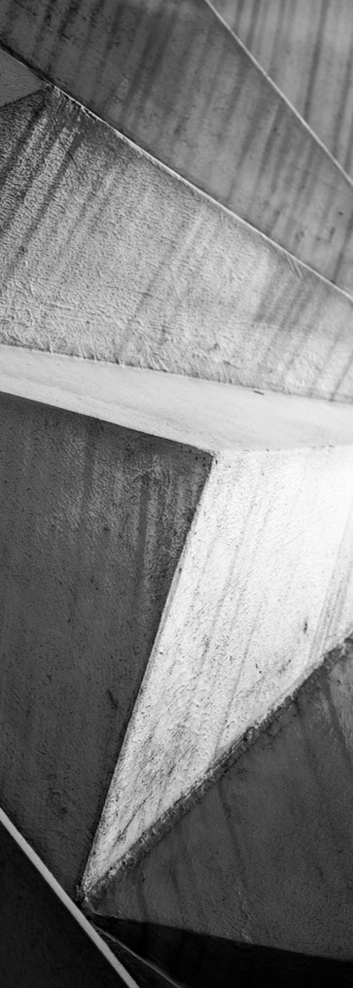
SEGMENTATION OF DIABETIC RETINOPATHY LESIONS​
1. Context & Motivație
Context: Retinopatia diabetică (DR) este o afecțiune a ochiului cauzată de răni la nivelul vaselor sanguine ale retinei. Având în vedere că pacientul e relativ asimptomatic până în punctul în care începe să-și piardă vederea, specialiștii recomandă consultări constante ale pacienților cu diabet.​
Motivație: Întrucât analiza imaginilor la rezoluție înaltă obținute în urma consultărilor necesită un efort considerabil pe o durată costisitoare de timp din partea personalului specializat, automatizarea procesului reprezintă soluția optimă pentru diminuarea timpului de diagnosticare.
Obiectivul proiectului: Prin acest proiect, dorim ca fiecare persoană care suferă de această condiție să aibă șansa de a fi diagnosticată și tratată în timp util, astfel încât vederea lor să rămână intactă și să se poată bucura în continuare de culorile vii ale vieții.

Slide 3
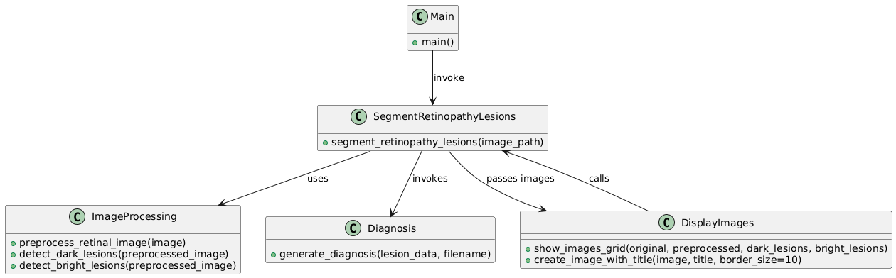
SEGMENTATION OF DIABETIC RETINOPATHY LESIONS​
2. Arhitectura soluției

Slide 4
SEGMENTATION OF DIABETIC RETINOPATHY LESIONS​
3. Evaluarea preliminară a soluției
Momentan, am testat soluția pe un set de imagini preluate de pe internet, apartenente pacienților care suferă de această afecțiune. După ce toate filtrele necesare sunt aplicate pe imagine (scăderea luminozității, a contrastului și a nivelului de culoare roșie), se identifică și izolează zonele cu leziuni, pe baza cărora se dă un diagnostic generat într-un fișier text.

Slide 5
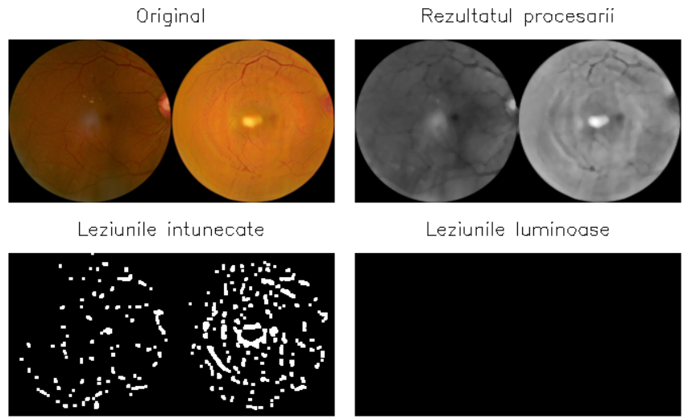
SEGMENTATION OF DIABETIC RETINOPATHY LESIONS​
4. Rezultate preliminare
La momentul actual, acuratețea programului încă lasă de dorit, dar timpul de execuție este unul favorabil, fiind permisă generarea unor diagnostice în câteva secunde.

Slide 6
SEGMENTATION OF DIABETIC RETINOPATHY LESIONS​
4. Rezultate preliminare
Variantele de diagnostic:
Procesul de diagnosticare este sporadic la momentul actual, dar poate fi ajustat odată cu îmbunătățirea algoritmului de detectare a leziunilor pentru a promite o acuratețe, eficiență și flexibilitate mai mare.

Slide 7
SEGMENTATION OF DIABETIC RETINOPATHY LESIONS​
5. Concluzii preliminare
Rezumatul progresului: Am reușit să preluăm imaginile, să le prelucrăm cu efectele dorite și să le trecem prin algoritmul de identificare a leziunilor pentru a putea oferi un răspuns în privința afecțiunii.​
Limitările soluției actuale: Una dintre provocările cele mai mari e transpunerea exactă a raționamentului dorit la nivel de cod, programul fiind predispus unui număr de impedimente, necesitând optimizări majore.​
Potențiale îmbunătățiri: Izolarea și afișarea corectă a leziunilor luminoase, diagnosticare mai amplă și transparentă, posibila antrenare a algoritmului de detecție, detalii de aspect.

Slide 8
SEGMENTATION OF DIABETIC RETINOPATHY LESIONS​
6. Direcții viitoare
Pași următori: Corectarea și optimizarea atât a algoritmului de detecție cât și a procesului de diagnosticare, testarea pe un dataset mai larg și variat, îmbunătățirea interfeței.
Plan de implementare: Căutarea unor soluții pentru problemele întâmpinate până acum, one step at a time, trial and error.
Obiectivele finale: Oferirea unei soluții finale de încredere pentru problema de față.

Slide 9
Mulțumim pentru atenția acordată!
PANAITE ALEXANDRU
DANALACHE SEBASTIAN
WE THE VULTURES

